Slide 1
Git e Github
Do básico ao trabalho em equipe

Slide 2


Quem sou eu
Iago Tito Oliveira
Computeiro há 1 ano
SRE na Stone
Todas as redes (e github):
iagotito

Slide 3
Preview
Git:
O que é
Como funciona
Como usar na prática
Boas práticas
Github:
O mesmo
Os dois:
Casos de uso comuns
Problemas comuns (e como lidar)
Slide de qualidade duvidosa
O que veremos

Slide 4
O que é git?

Slide 5
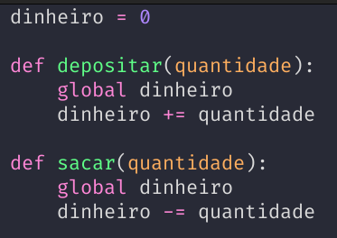
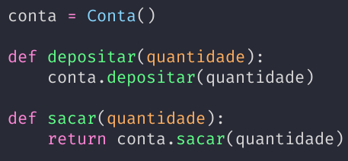
Git
Sistema de versionamento de código (VCS)
Ter versões do código
v1
v2

Slide 6
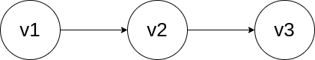
Git
Versões

Slide 7
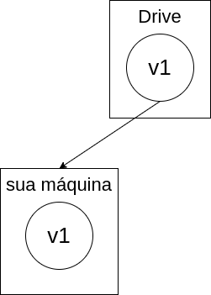
Git
Trabalho em equipe

Slide 8
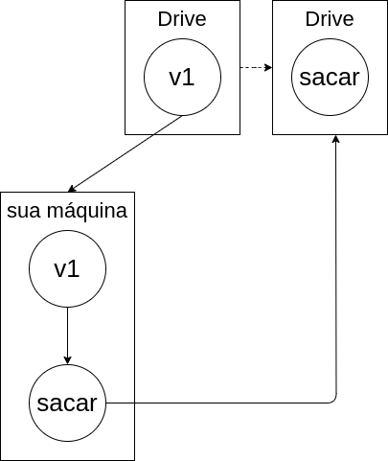
Git
Trabalho em equipe

Slide 9
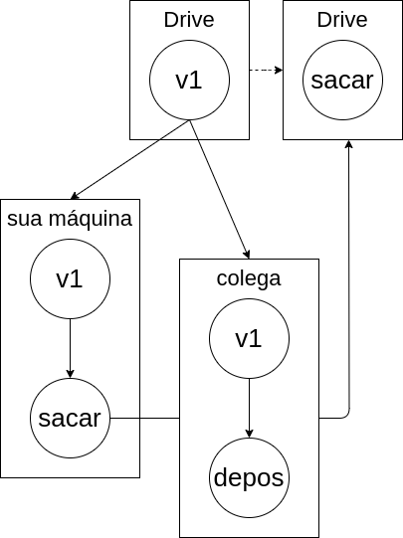
Git
Trabalho em equipe

Slide 10
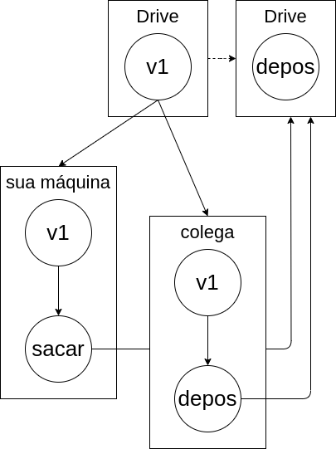
Git
Trabalho em equipe

Slide 11
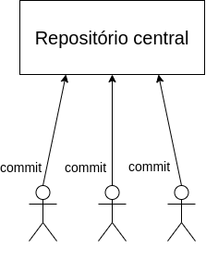
Sistemas de versionamento (VCS)
Centralizado

Slide 12
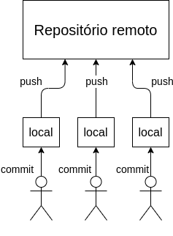
Sistemas de versionamento (VCS)
Centralizado
Distribuído

Slide 13

E o Github?
Plataforma para hospedagem de repositórios remotos
Distribuído

Slide 14
Mãos à obra

Slide 15
Mãos à obra
Configurar o Git

Slide 16
Mãos à obra
Configurar o Git
Configurar conta no Github

Slide 17
Mãos à obra
Configurar o Git
Configurar conta no Github
Utilizar

Slide 18
Configurando o Git na sua máquina
Abrir o terminal

Slide 19
Configurando o Git na sua máquina
Abrir o terminal
sudo apt install git

Slide 20
Configurando o Git na sua máquina
Abrir o terminal
sudo apt install git
git config --global user.name “Seu Nome”
git config --global user.email “seu@email.com”

Slide 21
Configurando acesso ao Github
1. Criar uma chave ssh
Pesquisar por “configurar ssh agent github” e abrir o resultado que leva para “docs.github.com”
Seguir os passos

Slide 22

Configurando acesso ao Github
1. Criar uma chave ssh
Pesquisar por “configurar ssh agent github” e abrir o resultado que leva para “docs.github.com”
Seguir os passos

Slide 23
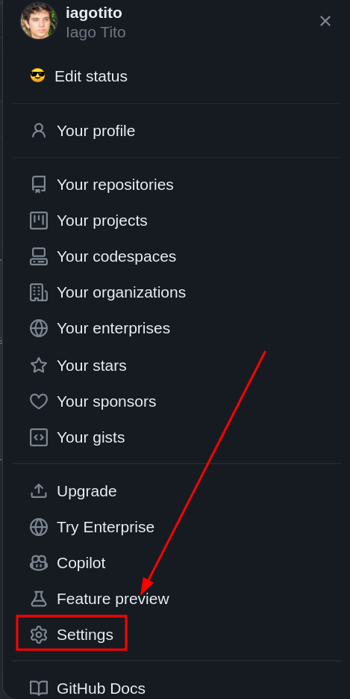
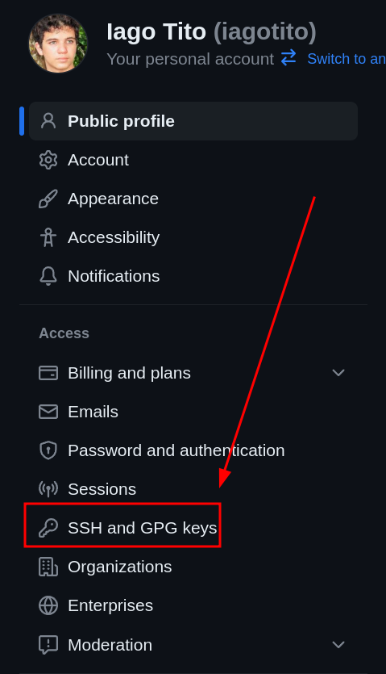
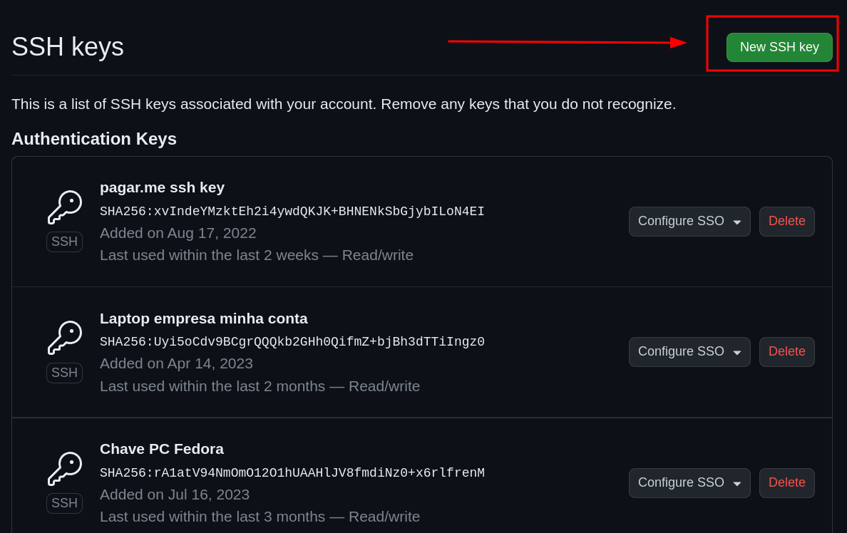
Configurando acesso ao Github
2. Adicioná-la ao Github

Slide 24
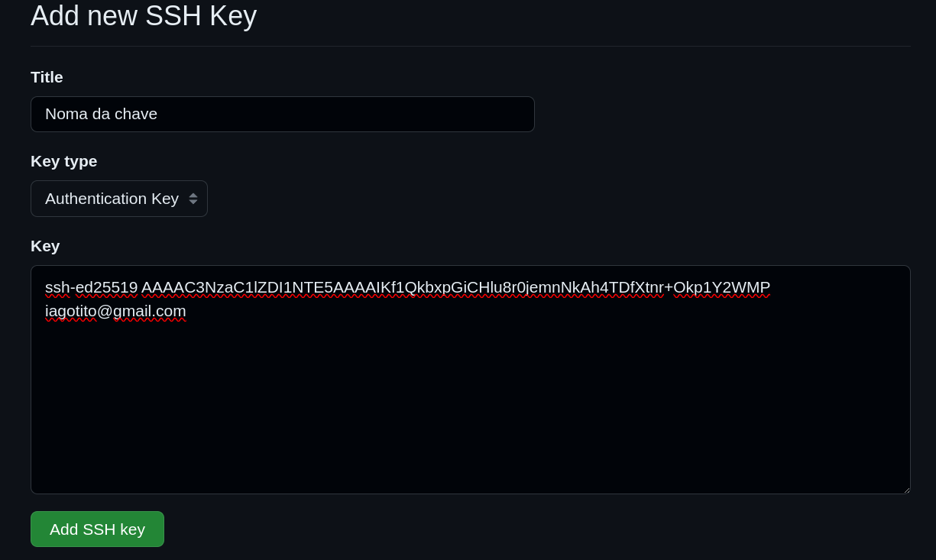
Configurando acesso ao Github
2. Adicioná-la ao Github
Copie a chave pública, e guarde a privada
Seguindo o tutorial, estará em “~/.ssh/id_ed25519.pub”

Slide 25
Tudo pronto (para começar)
Muitos passos, mas só precisa ser feito 1 vez (por máquina)

Slide 26
Tudo pronto (para começar)
Muitos passos, mas só precisa ser feito 1 vez (por máquina)
Não precisa decorar os passos, só saber procurar os tutoriais

Slide 27
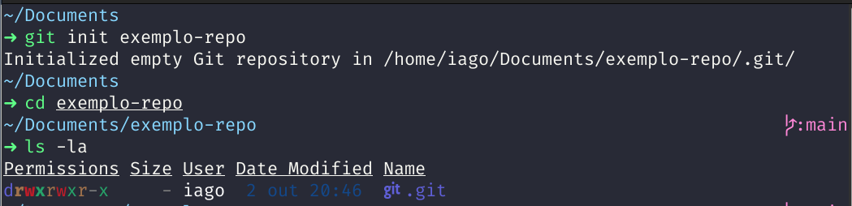
Criar um repositório local
No terminal, digite:
git init <nome do projeto>
Cria um repositório git, ou transforma um diretório existente em um repositório git.
git init
Se digitado sem nenhum nome depois, transforma o diretório atual em um repositório git
Repositórios git são caracterizados pelo diretório “.git”.
Por começar com “.”, este é um arquivo escondido. Use o comando “ls -a” ou “ls -la” para vê-lo.

Slide 28
2. Adicionar esse repositório ao Github
Criar um novo repositório vazio no github;
Definir que ele é o repositório remoto do nosso repositório local.
Outra opção seria:
Criar um repositório não vazio no Github;
Clonar ele localmente (veremos)
É possível versionar nosso código apenas com o repositório local, porém é bom salvar no Github para caso algo aconteça com o local.

Slide 29
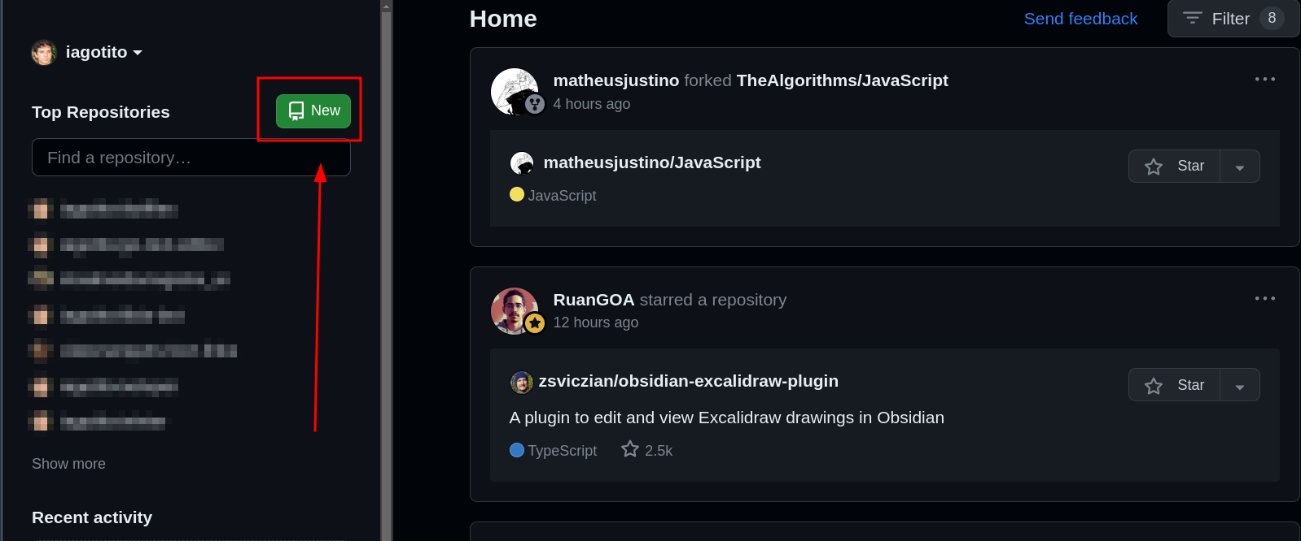
2.1. Criar um novo repositório no Github
Basta clicar em “New”, ou o equivalente na aba de repositórios e seguir o fluxo.

Slide 30
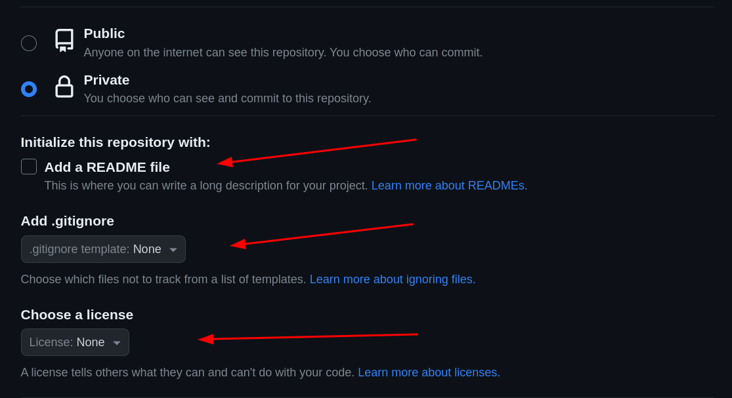
2.1. Criar um novo repositório no Github
Criar vazio, sem marcar essas opções

Slide 31
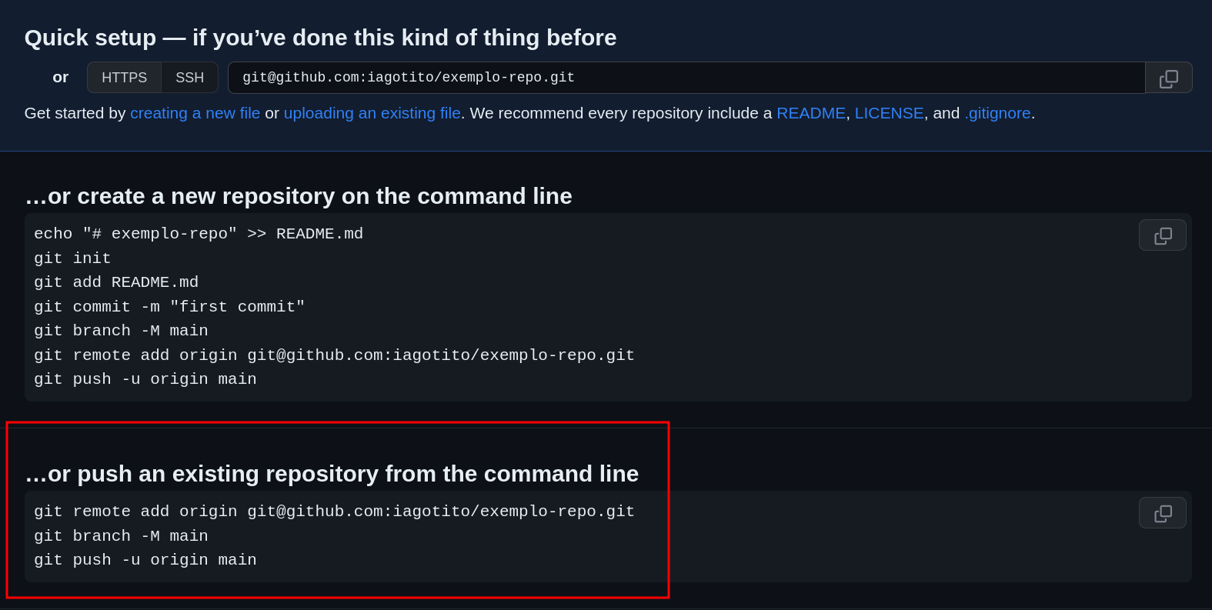
2.1. Criar um novo repositório no Github
O Github já dá os comandos para enviar um repositório local.

Slide 32
Agora sim

Slide 33
Agora sim, mas antes…

Slide 34
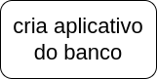
O que faremos?
O Git funciona com commits, as versões.

Slide 35
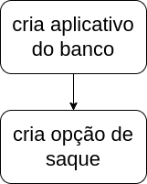
O que faremos?
O Git funciona com commits, as versões.

Slide 36
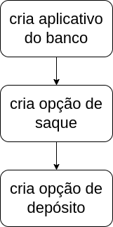
O que faremos?
O Git funciona com commits, as versões.

Slide 37
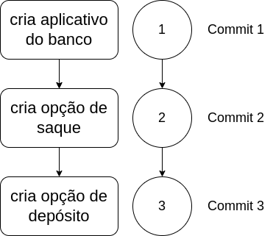
O que faremos?
O Git funciona com commits, as versões.

Slide 38
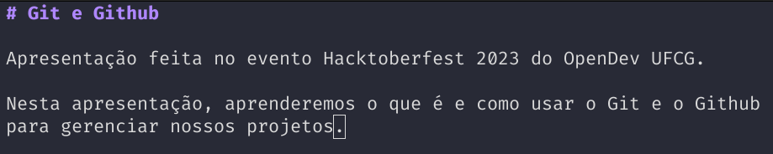
Como fazer um commit?
1. Precisa haver modificações no repositório (arquivos novos, apagados ou modificados);
Crie o arquivo README.md

Slide 39
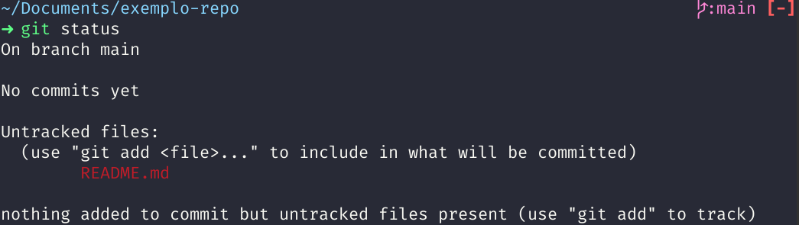
Como fazer um commit?
1. Precisa haver modificações no repositório (arquivos novos, apagados ou modificados);
1.1. Podemos ver o estado do repositório com o comando:
git status
Crie o arquivo README.md

Slide 40
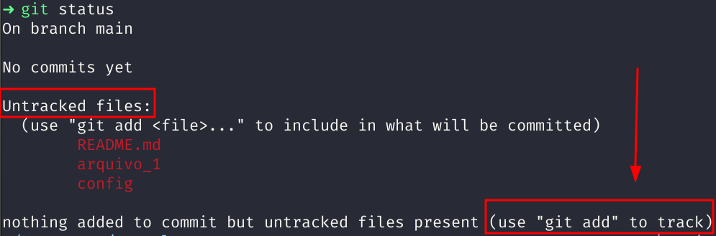
Como fazer um commit?
O Git tem 4 “áreas”. Aqui, apenas 2 importam.
Working area: contém os arquivos que foram alterados, mas que não serão usados no commit.
Staging area: contém os arquivos marcados para serem utilizados no commit.
Untracked files, working area

Slide 41
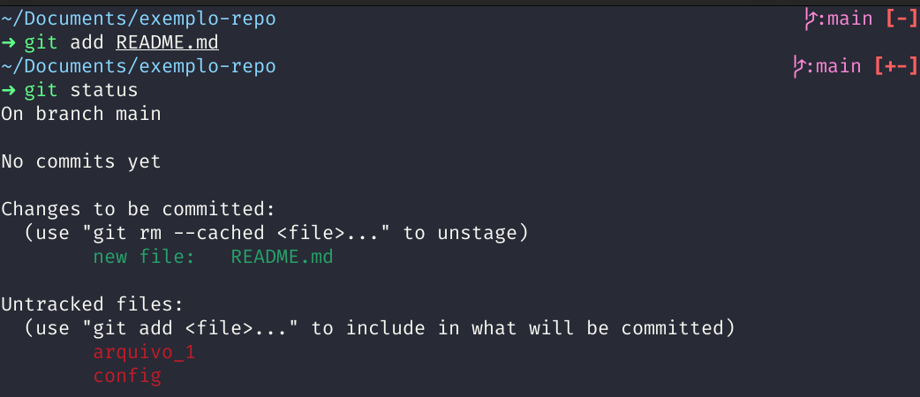
Como fazer um commit?
Para marcar arquivos para entrarem no commit, use o comando
git add <nome do arquivo>
Arquivos adicionados à staging area ficam verdes

Slide 42
Como fazer um commit?
Para marcar arquivos para entrarem no commit, use o comando
git add <nome do arquivo>
Para adicionar todos os arquivos:
git add .
Podemos adicionar tudo dentro de um diretório
git add <nome do diretório>
Arquivos adicionados à staging area ficam verdes

Slide 43
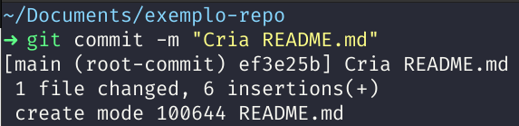
Como fazer um commit?
Com os arquivos selecionados, basta fazer um:
git commit -m “mensagem do commit”
Isso criará um commit com esta mensagem.

Slide 44
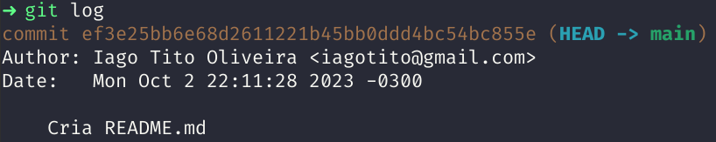
Como fazer um commit?
Com os arquivos selecionados, basta fazer um:
git commit -m “mensagem do commit”
Isso criará um commit com esta mensagem.
Podemos ver o histórico de commits com o comando
git log

Slide 45
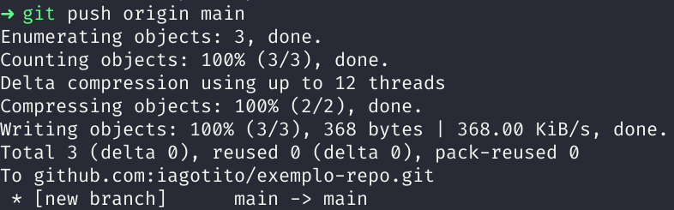
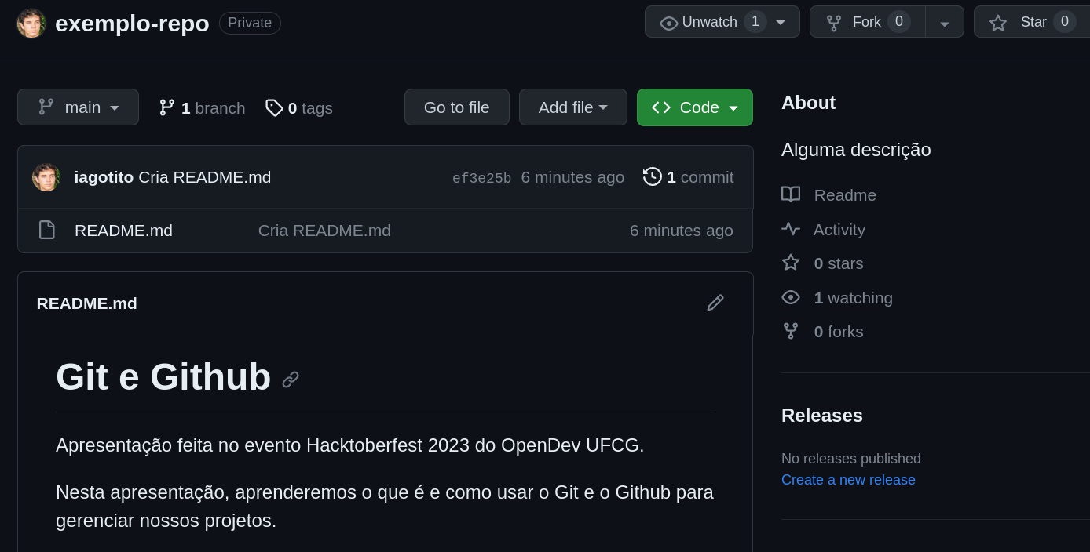
Como fazer um commit?
O commit cria uma versão do código.
Para enviá-lo para o repositório remoto usamos o comando:
git push origin <nome da branch>
Dando um f5 no Github, vemos que nosso código subiu.
Use o comando
git branch
Para saber o nome da branch atual

Slide 46
Recapitulando
Então, os passos mais importantes são:
git status (opcional, se quiser ver alguma coisa)
git add . (geralmente adicionamos tudo de uma vez, mas não é sempre. Cuidado ao utilizar o “.”)
git commit -m “mensagem do commit”
git push origin <nome da branch> (no início, a branch será “main” ou “master”. Veremos o que são
branches em breve).
Esses são os comandos mais importantes e mais usados, esteja você sozinho ou em grupo.
Depois de repeti-los algumas vezes, você decora.

Slide 47
Que tal começar a praticar?
Crie outros arquivos e faça um novo commit.

Slide 48
Branches

Slide 49
Branches
São “lugares” para criar novas alterações, sem comprometer a versão principal.
Usamos para criar novas funcionalidades que precisam ser testadas e validadas.

Slide 50

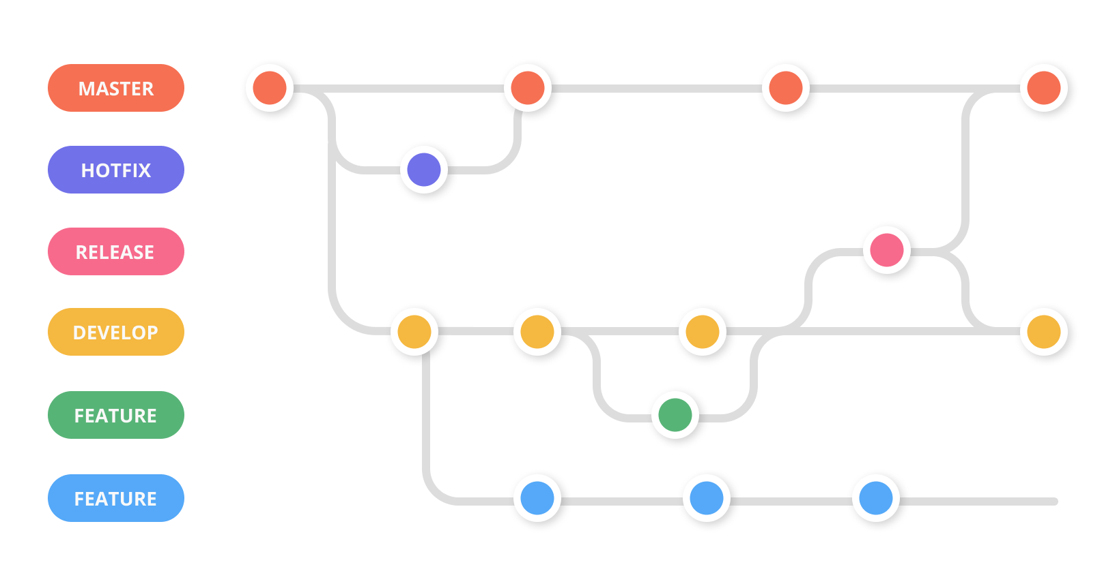
Branches
São “lugares” para criar novas alterações, sem comprometer a versão principal.
Usamos para criar novas funcionalidades que precisam ser testadas e validadas.
O Git usa a analogia de uma árvore, com um “galho” principal e outros “galhos” secundários.

Slide 51
Branches
Para mudar de branch:
git checkout <nome da branch>
Para trocar, a branch precisa existir. Para criar uma nova e trocar para ela:
git checkout -b <nome da branch>
Para ver as branches existentes e em qual você está:
git branch

Slide 52
Prática
Crie uma nova branch e faça um commit nela.
Lembrando os comandos:
git status | exibe o status dos arquivos
git add . | git add <nome do arquivo> | adiciona arquivos para serem “commitados”
git commit -m “mensagem” | cria um novo commit
git push origin <nome da branch> | envia os commits da branch para o repositório remoto
git checkout -b <nome da branch> | cria uma nova branch e muda para ela
git branch | exibe as branches existentes

Slide 53
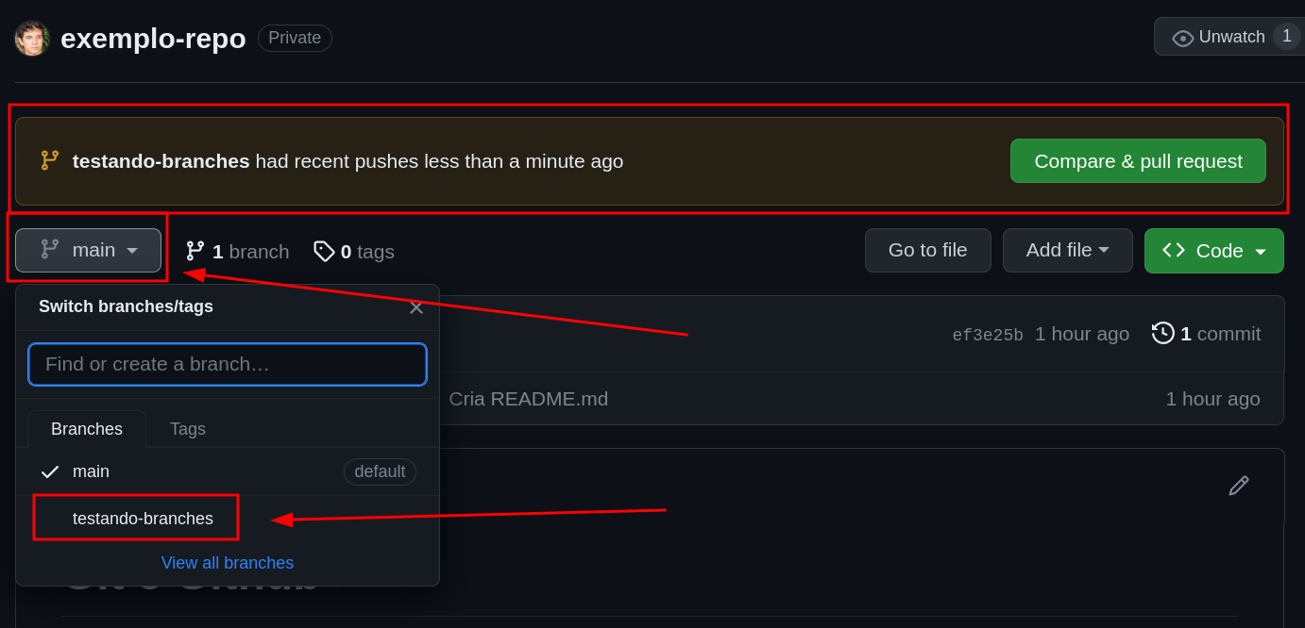
No Github
Ao voltar para o Github, ele exibirá uma mensagem que existe uma nova branch e irá sugerir a criação de um Pull Request. Depois veremos isso.
Podemos ver nossa branch ao clicar na segunda opção destacada.

Slide 54
Mas antes de irmos ao Github
Uma vez satisfeitos com o código da branch, precisamos movê-lo para a branch principal.
Este processo é chamado de “merge”, ou “mescla”.
Vá para a branch que irá receber o código:
git checkout main
Use o comando:
git merge <nome da branch com o código>
Veja o histórico de commits com:
git log

Slide 55
Mas na prática, fazemos isso pelo Github
criando Pull Requests

Slide 56
Mas na prática, fazemos isso pelo Github
No trabalho em equipe, outras pessoas precisam revisar nosso código.
criando Pull Requests

Slide 57
Mas na prática, fazemos isso pelo Github
No trabalho em equipe, outras pessoas precisam revisar nosso código.
Apenas código pronto e validado deve ir para a branch principal
criando Pull Requests

Slide 58
Mas na prática, fazemos isso pelo Github
No trabalho em equipe, outras pessoas precisam revisar nosso código.
Apenas código pronto e validado deve ir para a branch principal
Seguindo boas práticas e padrões estabelecidos pela equipe
criando Pull Requests

Slide 59
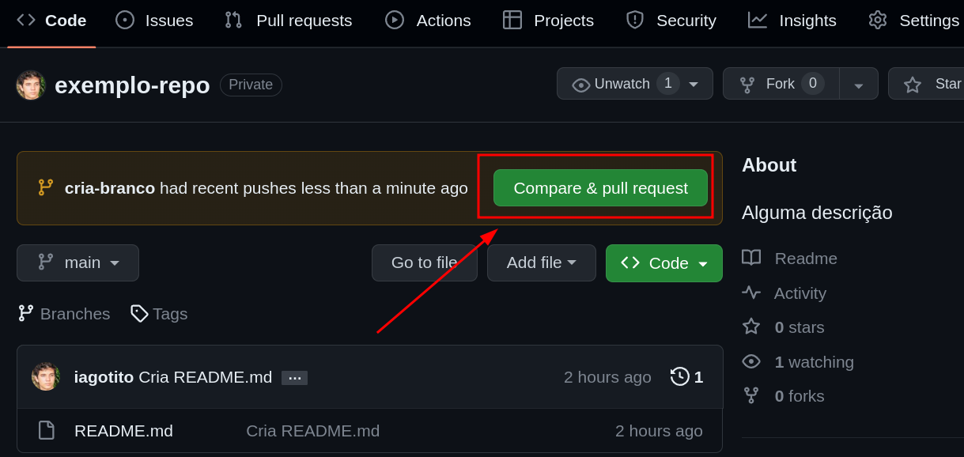
Criando
Pull Requests
Ao criar novas branches, o Github já dá esse atalho para criar um PR

Slide 60
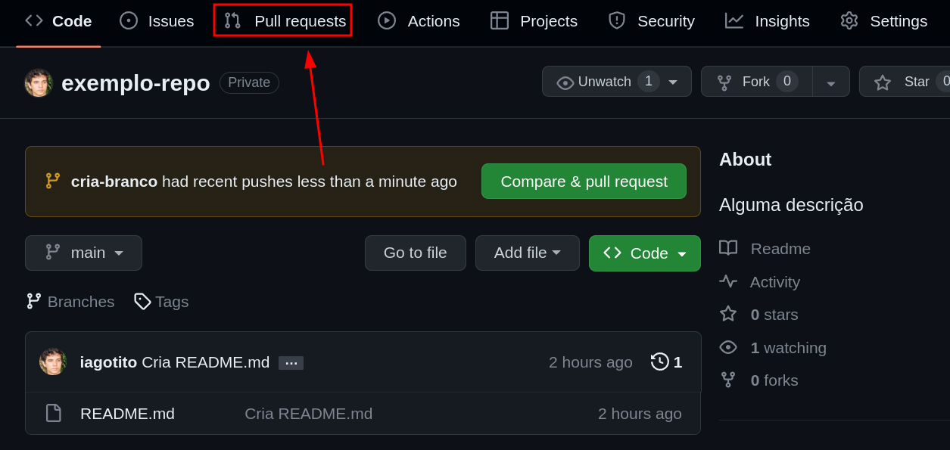
Criando
Pull Requests
Mas caso tenha sumido, basta ir em Pull Requests

Slide 61
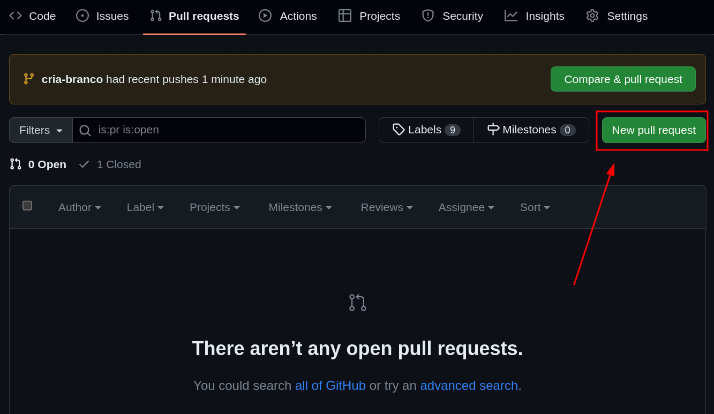
Criando
Pull Requests
Novo Pull Request

Slide 62
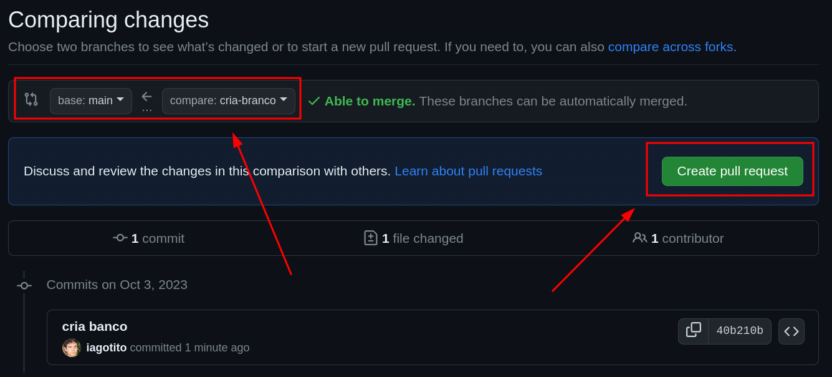
Criando
Pull Requests
E escolher as branches que serão mescladas.
“base” é a branch onde os commits irão entrar
“compare” é a branch de onde vêm as modificações.

Slide 63
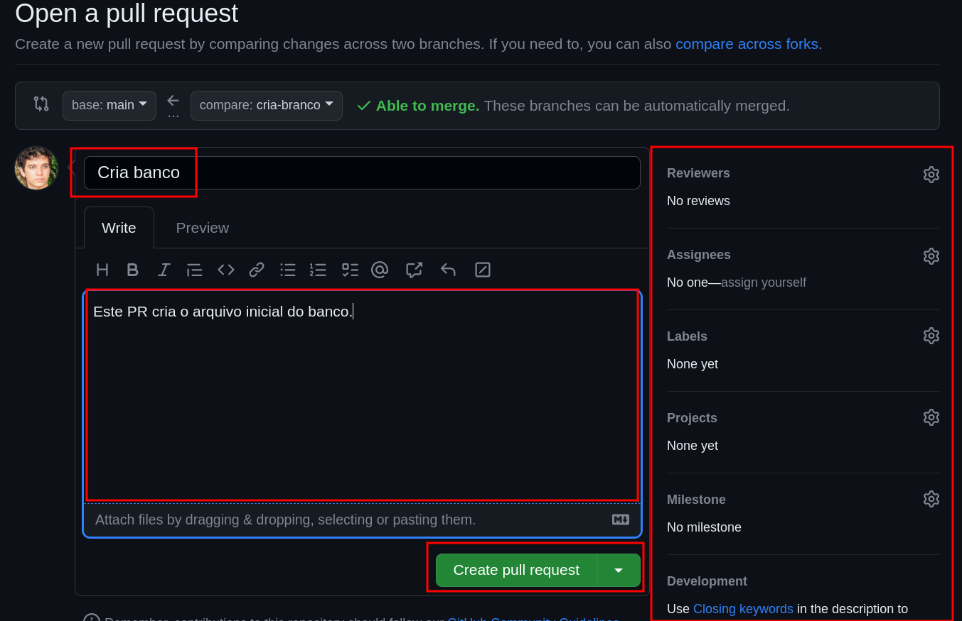
Criando
Pull Requests
Você deve dar um nome descritivo ao seu PR, e de preferência uma descrição.
Também é possível marcar o responsável (assignees), quem deve revisar (reviewers) e outras configurações.

Slide 64
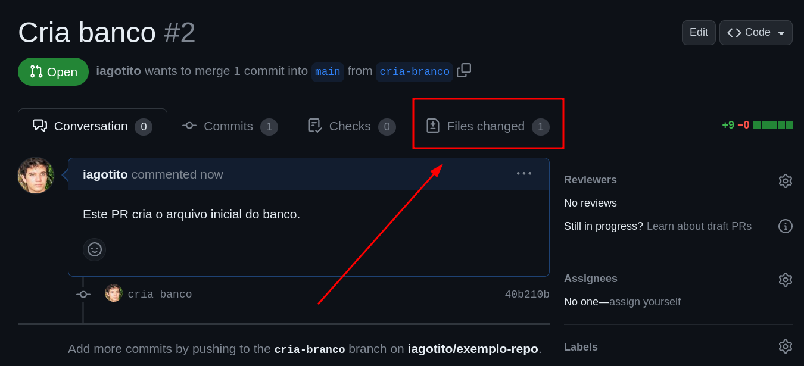
Revisando
Pull Requests
Para revisar um PR, vá na sua página e clique em “files changed”, para ver o que foi alterado.

Slide 65
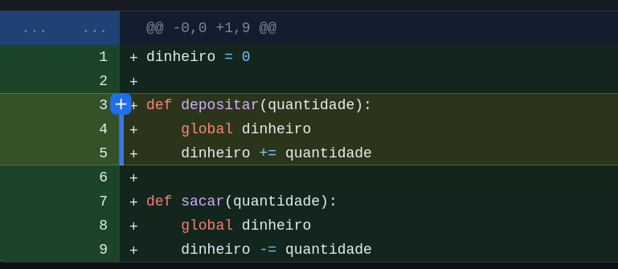
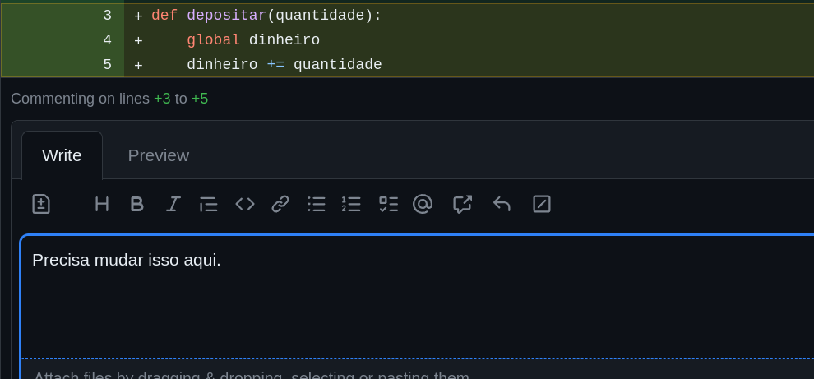
Revisando
Pull Requests
Você pode marcar um trecho do código para comentar sobre ele

Slide 66
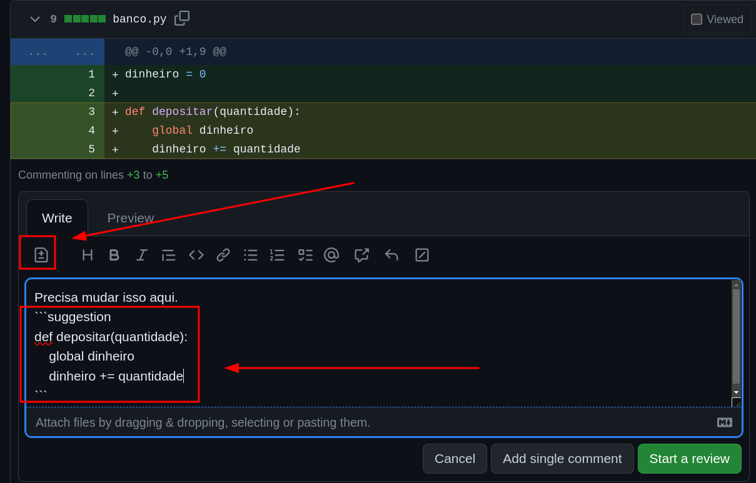
Revisando
Pull Requests
Clicando neste botão você pode criar uma sugestão de como o código deveria ficar.
Na sugestão, edite para como deveria ser

Slide 67
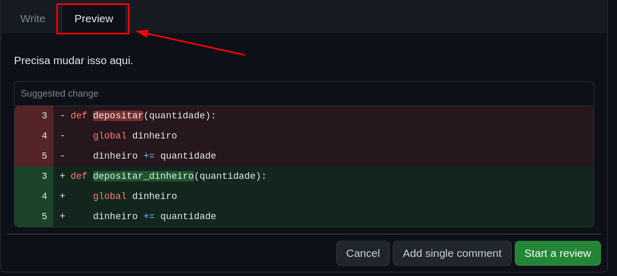
Revisando
Pull Requests
Ao clicar no preview você pode checar como vai ficar.
A pessoa verá como o código era e como você sugeriu que ficasse, facilitando a correção.

Slide 68
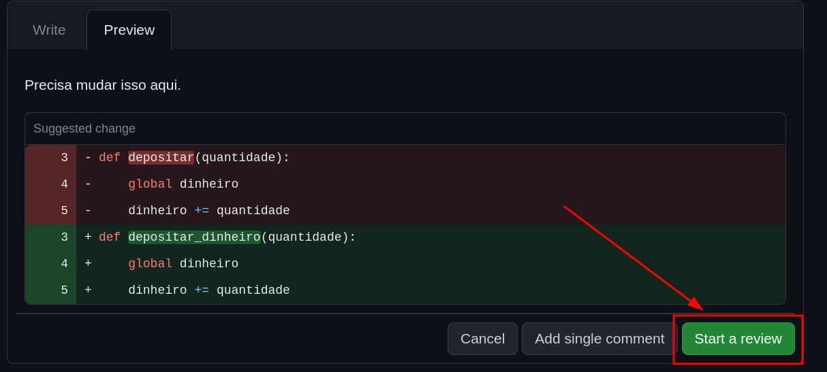
Revisando
Pull Requests
Depois, clique em “start a review”

Slide 69
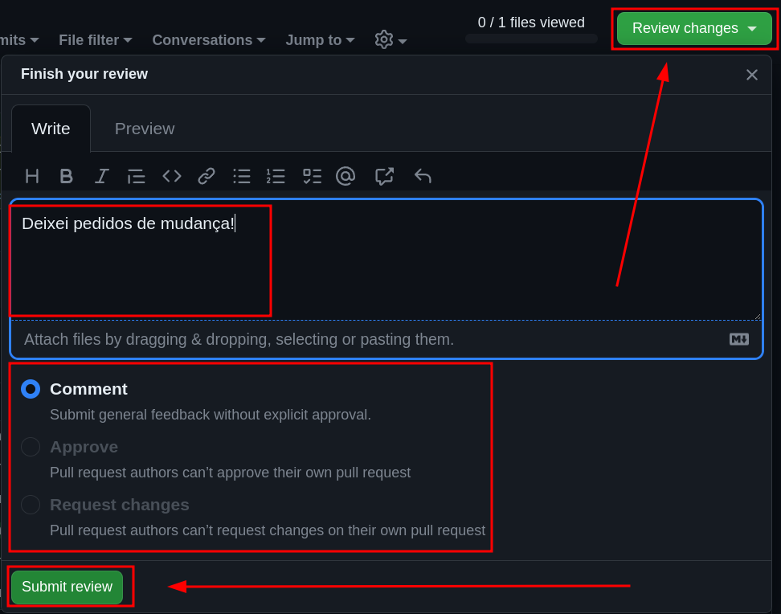
Revisando
Pull Requests
Por fim, “review changes”
Adicione uma descrição e marque o que achou.
Se foi só um comentário, se você aprova as mudanças ou se precisa corrigir.
Depois, confirme clicando em “submit review”

Slide 70
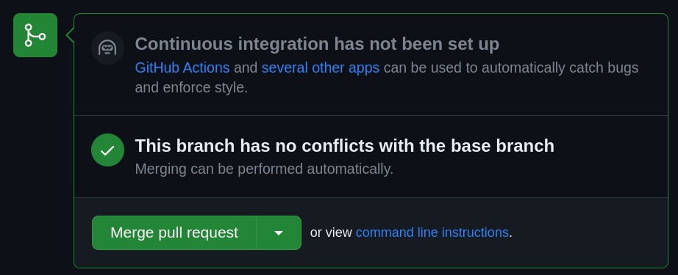
Mergeando
Pull Requests
Uma vez aprovado, basta ir na página do PR e clicar em “Merge pull request”.
Isso irá adicionar as modificações dessa branch na main.

Slide 71
Issues
Criamos Issues para sinalizar problemas que precisam de correção, ou sugestões de melhorias.
problemas ou sugestões

Slide 72
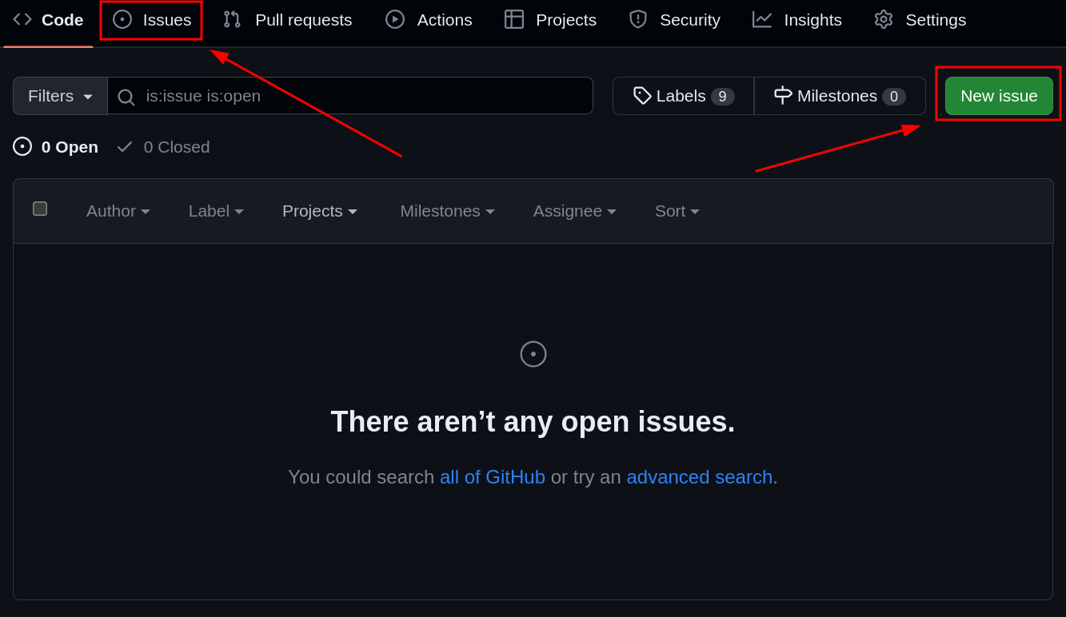
Criando
Issues
Vá em “Issues” e clique em “New issue”

Slide 73
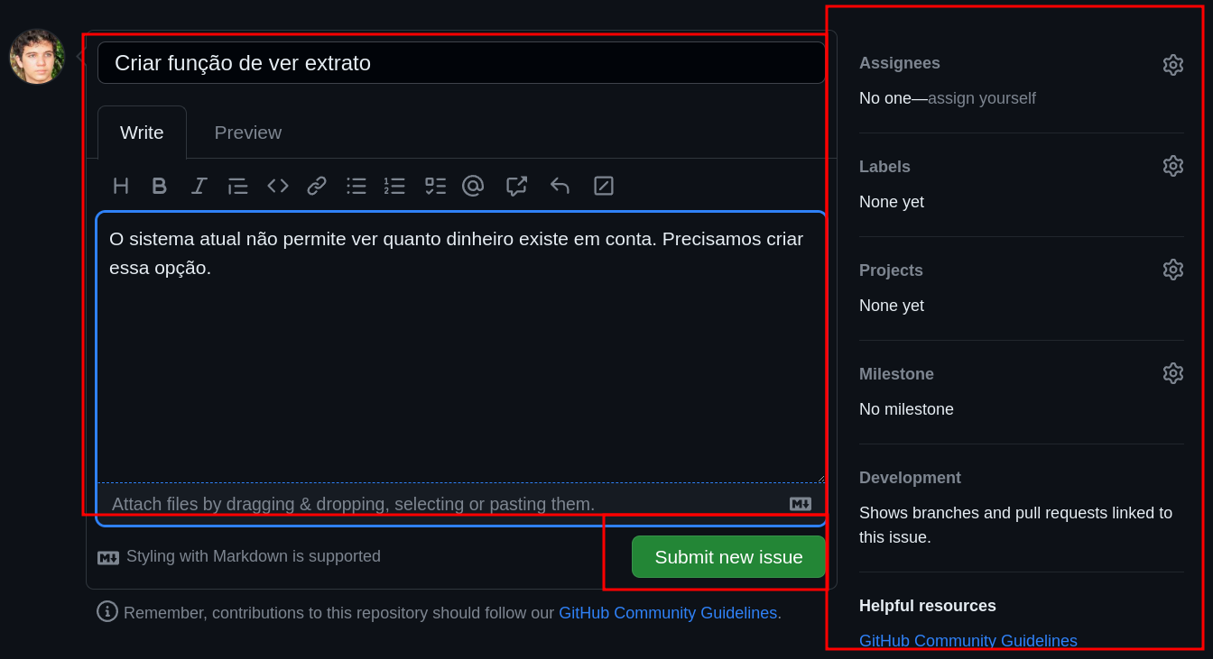
Criando
Issues
Dê um nome e uma descrição para a Issue.
Você também pode adicionar quem é o responsável, algumas labels (categorias) e outras coisas.

Slide 74
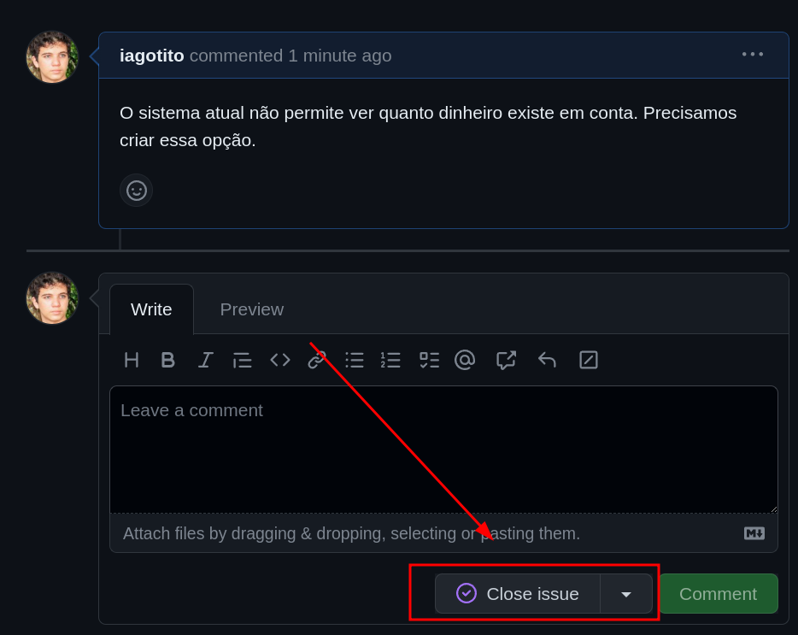
Resolvendo
Issues
Para resolver você pode:
Fechar a issue simplesmente, caso ela não faça mais sentido.

Slide 75
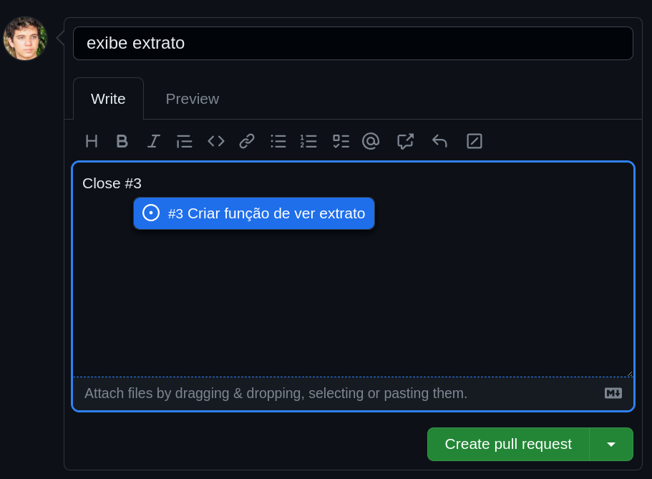
Resolvendo
Issues
Ou, quando fizer um código que a resolve, durante a criação do PR digite:
Close #<número da issue>
Dessa forma, quando for mergeado, o PR irá fechar a issue automaticamente
Você pode marcar várias issues num PR.

Slide 76
git pull
O PR foi mergeado no repositório remoto, não no local.
Para “puxar” as alterações que estão no repositório remoto, use:
git pull
Antes de criar novas branches, mude para a main e faça um “git pull”
Dessa forma, as novas branches serão baseadas na versão mais atual da branch principal.

Slide 77
Prática
Crie uma issue e um PR que a resolve.
git status | exibe o status dos arquivos
git add . | git add <nome do arquivo> | adiciona arquivos para serem “commitados”
git commit -m “mensagem” | cria um novo commit
git push origin <nome da branch> | envia os commits da branch para o repositório remoto
git checkout -b <nome da branch> | cria uma nova branch e muda para ela
git branch | exibe as branches existentes
git pull | puxa alterações remotas para repositório local

Slide 78
Forks
Contribuindo com repositórios que não são seus

Slide 79
Forks
Até agora somos donos do repositório.
Contribuindo com repositórios que não são seus

Slide 80
Forks
Até agora somos donos do repositório.
Se não formos, até podemos modificar localmente, mas o github não vai aceitar.
Contribuindo com repositórios que não são seus

Slide 81
Forks
Até agora somos donos do repositório.
Se não formos, até podemos modificar localmente, mas o github não vai aceitar.
O que fazer? Criar uma cópia nossa do repositório.
Contribuindo com repositórios que não são seus

Slide 82
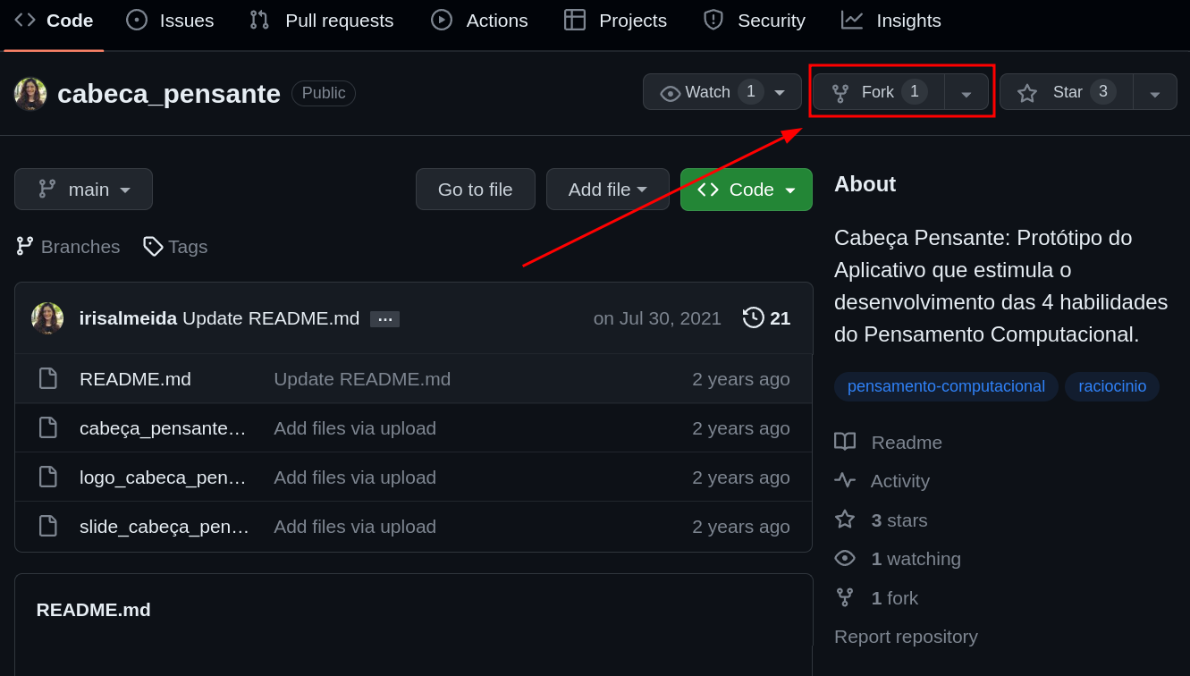
Criando um
Fork
Basta clicar no Botão “Fork”

Slide 83
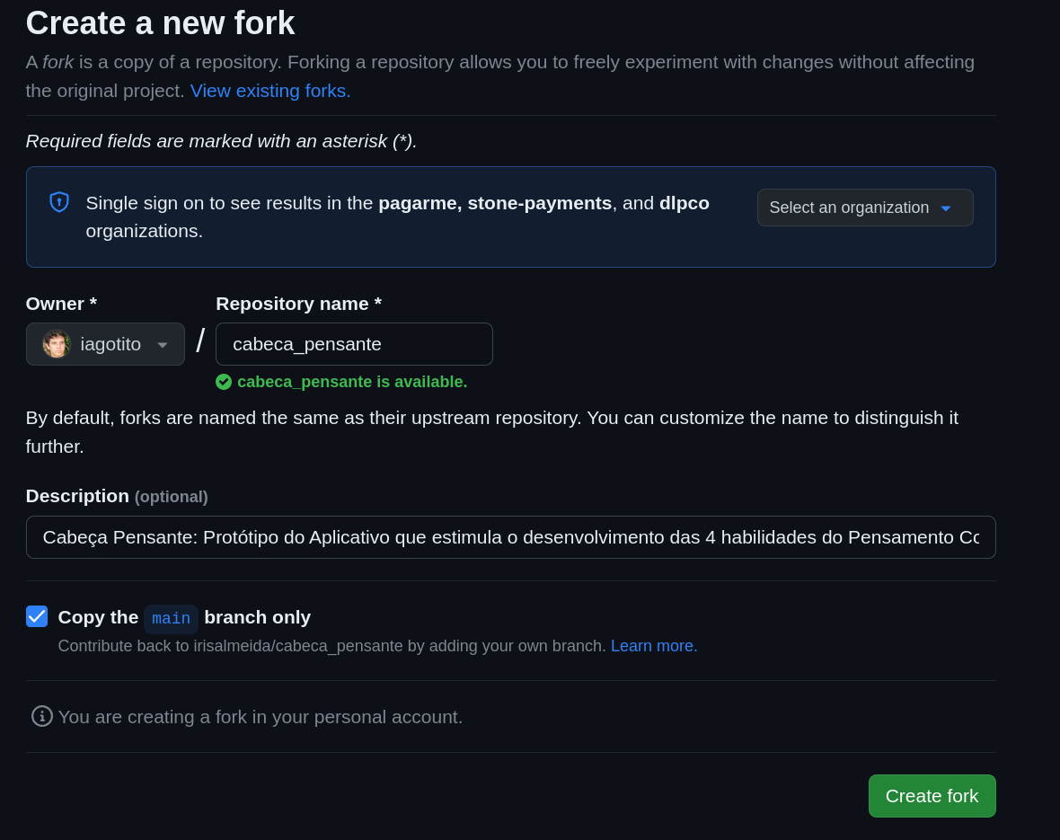
Criando um
Fork
E inserir as informações da sua cópia do repositório.
Uma vez no seu Fork, copie ele para a sua máquina e comece a mexer.
Quando for criar um PR para enviar para o dono original, aparecerá a opção de mergear na main original, em vez da main do seu repositório.

Slide 84

E como copiar o repositório para minha máquina?
No repositório que quiser copiar para mexer (seja seu, um fork seu ou de outro dono), clique no botão verde “<>Code”.
Irá abrir opções de URL. Seleciona a opção por SSH (que configuramos)
No terminal, digite
git clone <url copiada>
Assim, você terá uma cópia local e poderá mexer nela.

Slide 85
Como aprendemos praticando…
Apague o seu repositório local e clone-o do seu github.
Inclusive, em alguns problemas pode ser útil fazer isso, mas cuidado para não perder mudanças não comitadas.

Slide 86
Problemas comuns
Branch outdated
Conflitos
Commit com nome errado
Commit faltando arquivos
Desfazer um commit
(e como resolvê-los)

Slide 87
Branch outdated
Acontece quando nossa branch está desatualizada, faltando commits mais novos.

Slide 88
Branch outdated
Acontece quando nossa branch está desatualizada, faltando commits mais novos.
Você e seu colega criaram branchs a partir de um mesmo ponto. O PR dele entrou primeiro que o seu. Agora a main tem commit que não está na sua branch e você não vai conseguir mergear a sua branch.

Slide 89
Branch outdated
Acontece quando nossa branch está desatualizada, faltando commits mais novos.
Você e seu colega criaram branchs a partir de um mesmo ponto. O PR dele entrou primeiro que o seu. Agora a main tem commit que não está na sua branch e você não vai conseguir mergear a sua branch.
Solução: mergear a main (mais atualizada) na sua branch (menos atualizada).
O merge sempre é feito da mais atual para a mais antiga. Geralmente nossa branch é mais atual, mas quando alguém atualiza a main a situação inverte.

Slide 90
Conflito
É a quase a mesma situação, mas acontece quando duas pessoas editam o mesmo trecho em duas branches separadas.
O git aceita o primeiro merge na main, mas quando vai analisar o segundo, percebe que ele editou o mesmo lugar. Como as duas branches se originaram do mesmo ponto, é como se tivesses duas alterações ao mesmo tempo, então ele não sabe qual é a certa de manter.
Solução: resolver manualmente

Slide 91
Prática
Vamos forçar um conflito para aprender a resolvê-lo.
Vá para a main e a atualize (git checkout main; git pull)
Crie uma nova branch (git checkout -b dev-1)
Modifique algo no README, como o título ou a descrição. Por exemplo: adicione abaixo do título “Este repositório é apenas um exemplo de teste”.
Faça um commit e envie para o github (git add .; git commit -m “atualiza README”; git push origin dev-1
Volte para a main e crie outra branch (dev-2)
Edite o mesmo trecho do README. Por exemplo “Este repositório está sendo usado para aprender conceitos do git”.
Envie para o Github

Slide 92

Prática
Crie um PR para cada nova branch.
Faça o merge de um PR.
Ao entrar na página do segundo PR, veremos uma mensagem indicando que há conflitos.

Slide 93

Prática
Para resolver, vamos:
Ir para a main e atualizar com o merge feito (git checkout main; git pull)
Voltar para a branch que queremos corrigir (git checkout dev-2)
Realizar um merge da main (atualizada) na nossa branch (git merge main)
Veremos uma mensagem de que houve conflito. Ao digitar “git status” veremos o estado de conflito do arquivo.

Slide 94

Prática
Precisamos abrir cada arquivo com conflito para resolvê-los manualmente. Existe um bloco indicando o código que está no “HEAD” (a branch atual) e o que veio da “main”

Slide 95


Prática
Escolher o que fica Para manter o que veio da main ou da sua branch, apague o trecho que será deletado e as marcações.

Slide 96

Prática
Você pode manter as duas coisas, basta apagar as marcações.

Slide 97
Prática
O conflito é considerado resolvido quando não existem mais marcações no arquivo.
Resolva os conflitos, salve e faça o commit. A mensagem por ser “resolve conflito com a mais”, por exemplo.
Ao fazer o push, o github vai entender que você resolveu o conflito e vai permitir você megear seu PR.

Slide 98
Corrigir um commit
É muito comum esquecer de adicionar um arquivo em um commit, ou cometer algum erro no título.
Para corrigir isso usamos a opção “--amend”:
git commit --amend -m “nova mensagem”
Para adicionar um arquivo, mas sem alterar a mensagem:
git add <arquivo>
git commit --amend --no-edit

Slide 99
Desfazer um commit
É raro, mas acontece com frequência.
Se você tomar cuidado, vai acontecer tão pouco que vai ser ruim de decorar, mas basta pesquisar.
Copiando do StackOverflow:
Da pra fazer da seguinte forma quando você elimina as atividades feitas no stage:
git reset HEAD~1 --hard
ou para voltar com as atividades ao stage:
git reset HEAD~1 --soft

Slide 100
Alterar / desfazer commit no Github
Essas mudanças citadas são fáceis no repositório local, mas o Github não deixa elas serem feitas.
Essas mudanças alteram o histórico do repositório, então tem uma proteção para não fazerem coisa errada sem querer.
Para obrigar o github a aceitar nossas modificações, temos que fazer um push delas com a flag “-f”, para forçar o github a aceitar

Slide 101
CUIDADO COM O -f
Isso vai reescrever o histórico e você pode perder commits antigos. Se alguém fez modificações numa branch e você forçar suas modificações, o que seu colega fez será perdido.
Ainda estará no repositório local dele, mas pode não estar. Melhor tomar cuidado
Aviso dado, quando fizer um “--amend” ou um comando para desfazer um commit, basta fazer um push com -f:
git push -f origin <branch>

Slide 102
Prática
Faça um commit e envie para o github. Depois altere-o (mude o nome ou adicione um arquivo) com o “--amend”. Faça um push force para ver a modificação no github.
git add . | git add <nome do arquivo> | adiciona arquivos para serem “commitados”
git commit -m “mensagem” git commit --amend -m “mensagem” git commit --amend --no-edit | edita o commit mais recente edita o commit mais recente, mantendo a mensagem
git push -f origin <nome da branch> | força o envio do histórico local para o remoto
git checkout -b <nome da branch> | cria uma nova branch e muda para ela
git branch | exibe as branches existentes

Slide 103
Outros problemas comuns
Editar commits mais antigos do que o último
Ter arquivos modificados e precisar mudar de branch, sem fazer commit
O que quer que você encontre, outra pessoa já passou. Deve ser fácil de achar solução
(pesquise quando precisar)

Slide 104
Dicas e boas práticas

Slide 105

Commit sem o “-m”
Se você digitar apenas “git commit”, irá abrir um editor de texto (por padrão, o Nano). Nele você escreve a mensagem e, ao salvar e fechar, ela será a mensagem do commit.
Útil para adicionar uma descrição além do título.

Slide 106
Commit sem o “-m”
Você pode usar “git commit --amend” para abrir o editor e editar a mensagem como quiser.

Slide 107
Título de commit
Use títulos curtos e descritivos sobre o que foi feito.
Nada de: “atualiza”, “nova versão”, “conserta bug”, “versão final”.
Regra de ouro: imagine que é a continuação da frase “Este commit <mensagem do commit>”
Por exemplo:
Atualiza cadastro de usuário
Conserta bug no pagamento de fatura
Refatora forma de salvar produtos
Atualiza README.md
Dessa forma, ao bater o olho, sabemos o que foi feito ali.

Slide 108
Mensagens de commit
O site “Conventional Commits” contém algumas boas prática usadas por vários projetos. Vale a pena dar uma lida.
Não precisa seguir tudo que tem lá. Por exemplo, eu acho as flags “feat”, “fix”, “refactor” antes dos títulos um pouco desnecessárias em projetos pequenos.
Alguns projetos vão exigir alguns padrões do tipo.
Leia e decida o que faz sentido pra você.

Slide 109
Seja educado(a)
Durante o processo de review, cuidado para não ser rude e xingar o código do amiguinho. Ele se esforçou programando e não é legal desdenhar desse trabalho.
Quer sugerir uma mudança? Fale coisas como “que tal essa ideia?”, “acho melhor fazer assim, o que acha?”. Daí pode surgir uma discussão ou ele pode aceitar.
Não precisa ser super formal ou falar como se fosse uma criança de 5 anos, basta ser educado(a).

Slide 110
Pratique constantemente
São muitos comandos pra pouco tempo de apresentação. Apenas praticando eles se tornarão automáticos para você.
Que tal colocar aquele diretório de questões de P1 ou P2 no git? Adicionar as tarefas de outras cadeiras também. Projetos pessoais e por aí vai.
Quanto antes começar, melhor será.
Dica: salve tudo que você fizer na faculdade (código no github e textos no drive).

Slide 111
Mantenha a calma
Quando algo inesperado acontecer (não consegue fazer commit, não consegue fazer merge, alterações que seu colega fez não aparecem…) não se desespere!
Existem muitas situações que podem acontecer por um deslize e falta de experiência.
Não saia fazendo comandos aleatórios na esperança de resolver magicamente. Diferente de um código que mudamos aleatoriamente e podemos dar Ctrl+z, o git vai alterar os estados e pode virar uma bagunça pior.
Leia as mensagens de erro e procure soluções no Google. Parte do trabalho como programador(a) é resolver problemas, seja no código, no git, na máquina etc.

Slide 112
Aliases
Uma vez que você praticou e decorou os comandos, pode ficar chato digitar tanto sempre que quiser fazer commits.
Aliases são abreviações de comandos. Por exemplo, em vez de “git push origin <nome da branch>”, eu costumo usar “git push origin -u HEAD”. Isso faz com que eu não precise digitar o nome da branch, mas acaba sendo um comando maior. Eu posso abreviar para: “gp”:
alias gp=”git push origin -u HEAD”
Dessa forma, quando quero fazer push, e digito apenas “gp”.

Slide 113
Aliases
Outros aliases que eu uso:
alias gs='git status'
alias ga='git add -A'
alias gm='git merge'
alias gl='git log --graph --oneline --branches -15'
alias gc='git commit -v'
alias gb='git branch'
alias gck='git checkout'
alias gckb='git checkout -b'
alias gpl='git pull'
alias gp='git push -u origin HEAD'

Slide 114
Aliases
Para configurar isso, adicione essas linhas no arquivo “~/.bashrc”, ou “~/.zshrc”, caso você use zsh.

Slide 115

Plugin de terminal
No meu terminal eu adiciono a funcionalidade de exibir o nome da branch que eu estou, e o status dela. Dessa forma posso facilmente ver onde estou, se adicionei coisas para commit, se tem coisa nova etc.

Slide 116

Plugin de terminal
Existem muitos plugins e tutoriais ensinando a fazer isso.
Inclusive, eu mesmo tenho um, que fiz para o Hacktoberfest do OpenDev em 2021. Nele eu ensino tudo sobre terminal, inclusive como usar aliases. Link: Customização do terminal com Zsh

Slide 117
Obrigado pela atenção

Slide 118
Obrigado pela atenção,
dúvidas?

Slide 119
Repositório criado e com link para este slide
Vá no meu Github: iagotito
Procure por “hacktoberfest 2023”, ou algo assim. Deve aparecer
O que não falta é tutorial de git e github. Se tiver alguma dúvida, basta procurar que haverão respostas.

